Slide 1
모두를 위한 딥러닝
2020.08.14
Youngjo Cha
Mobile & Network Intelligence Laboratory

Slide 2
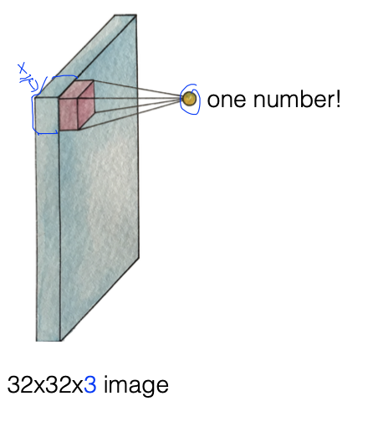
lec 11-1 CNN introduction
= Wx + b
= ReLu(Wx+b)
Notes:
필터를 통해 한가지 숫자를 얻기 위해서
W는 weight에 해당하는 값으로 여기서는 filter에 해당한다. W를 찾는 것이 deep learning의 목표라고 한다면, 올바른 필터를 찾는 것이 CNN의 목표라고 할 수 있다.
x는 외부에서 읽어온 값으로 이 값은 바뀌지 않는다. (여기서는 이미지에 해당한다.)
one number에 해당하는 값을 얻기 위해 Wx+b의 결과를 ReLU에 전달.-> 음수가 아닌 값을 1개 얻게 된다.
동일한 필터를 사용해서 다른 영역도 조사..

Slide 3
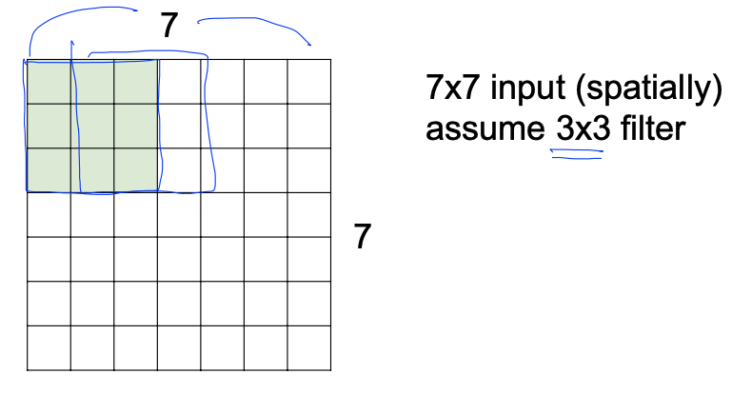

lec 11-1 CNN introduction
(if stride 1)
Notes:
7*7인풋에 3*3필터를 stride 1로 하면 5*5 아웃풋이 나온다.
필터의 크기 때문에 원본보다 작아진다.?

Slide 4
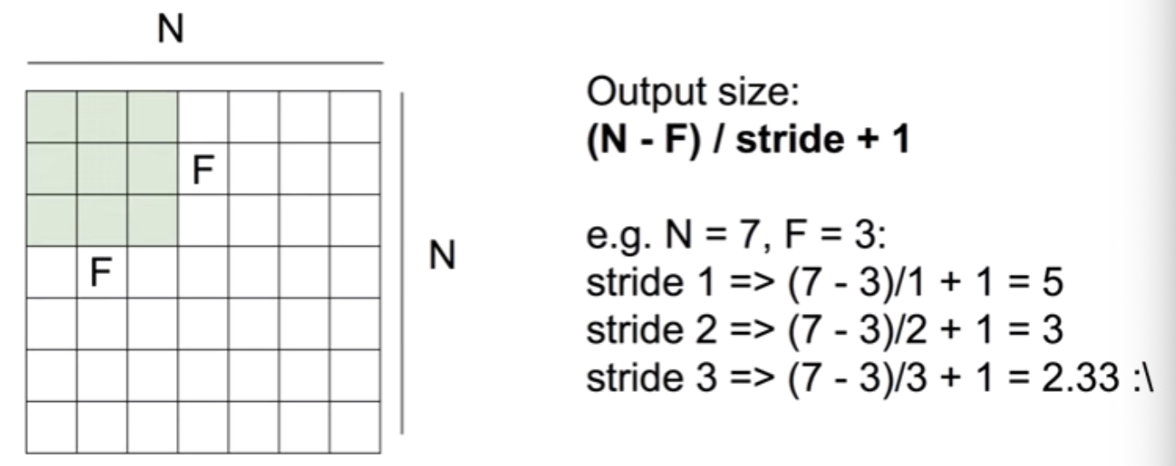
lec 11-1 CNN introduction
Notes:
output이 작아진다. 정보가 손실된다.
이러한 규칙이 있는데,
stride가 3이면 사용하지 못함?

Slide 5
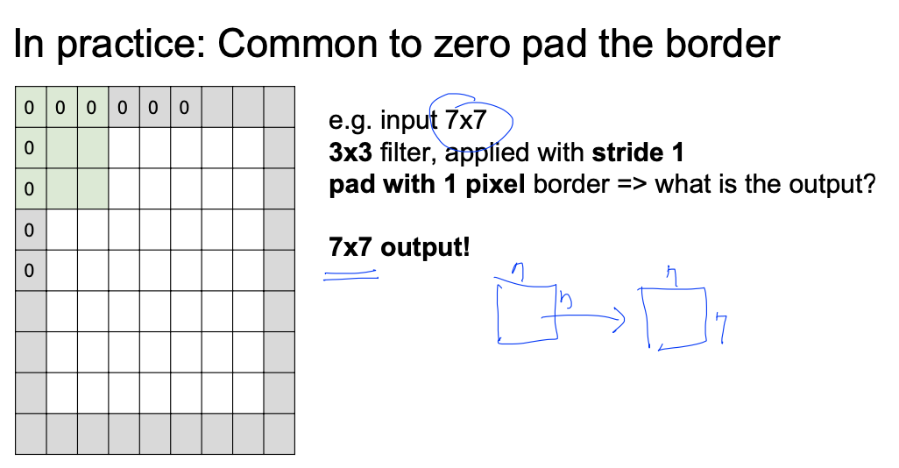
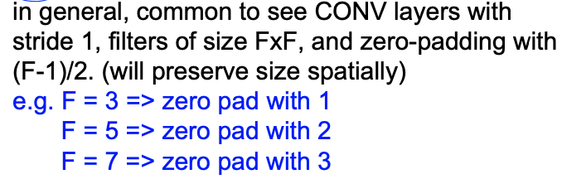
lec 11-1 CNN introduction
Notes:
패딩을 추가하는 방법을 통해 정보 손실을 막는다.
인풋-> 아웃풋 정보가 그대로 유지된다.

Slide 6
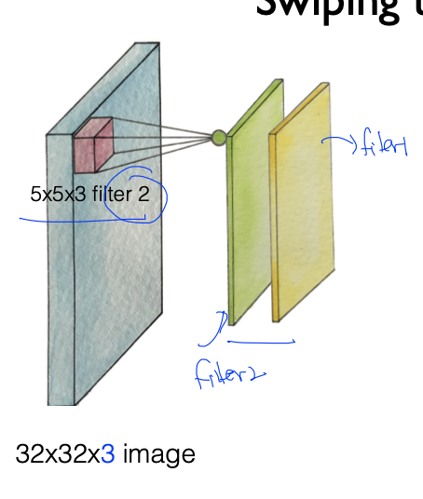
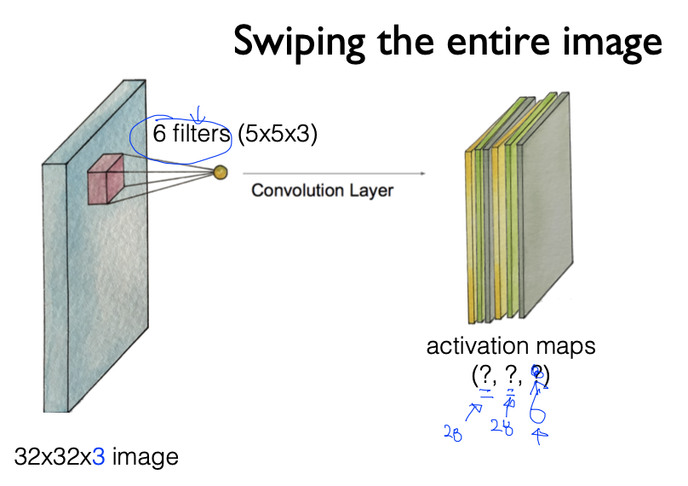
lec 11-1 CNN introduction
Notes:
다른 weight의 필터를 사용해서 맵을 구성?
여러 개의 필터를 사용해서..
필터 통과한 결과물 하나를 채널(channel)이라고 한다.
여러가지 가중치를 사용해서 여러번의 결과를 만들어낸다.

Slide 7
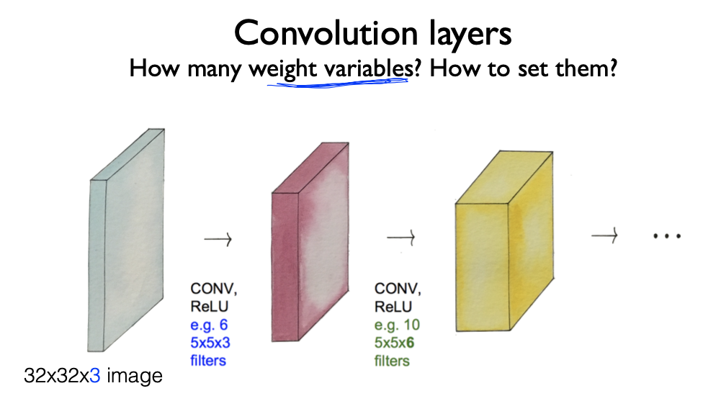
lec 11-1 CNN introduction

Slide 8
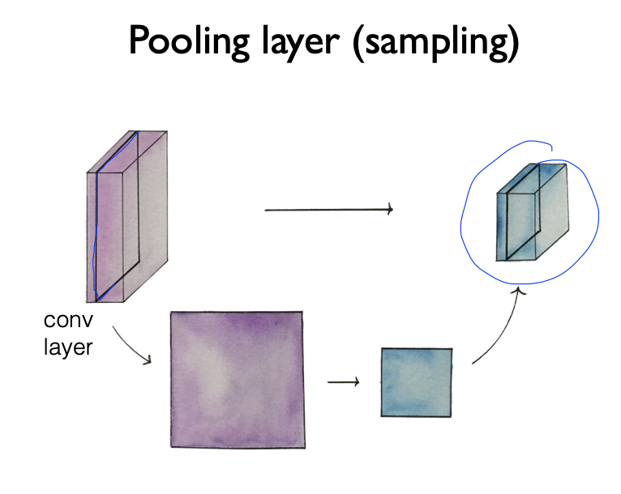
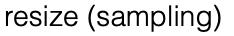
lec 11-2 Max Pooling and others
Notes:
풀링은 샘플링, 리사이즈 하는 것.

Slide 9
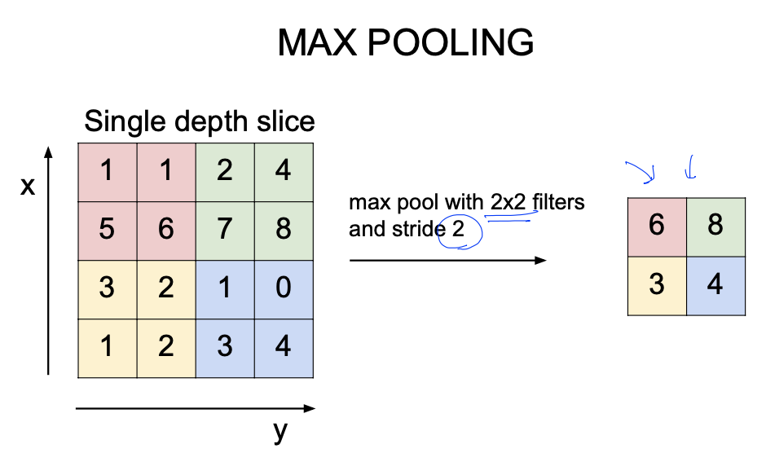
lec 11-2 Max Pooling and others
Notes:
맥스 풀링은 그중에서도 가장 큰 숫자를 고르는 것 (주로 가장 많이 사용하는 방법)

Slide 10
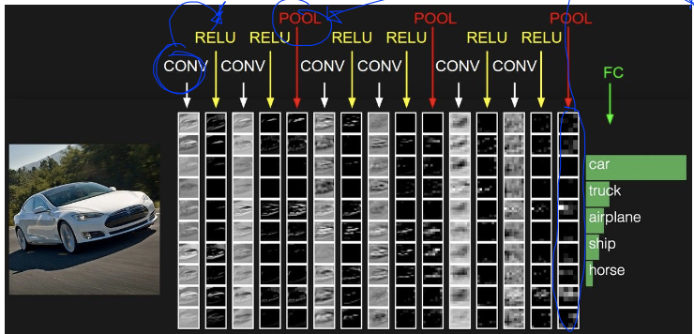
lec 11-2 Max Pooling and others
Notes:
층을 추가 하고 맨 마지막에 fully connected , softmax classifier

Slide 11
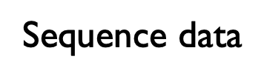
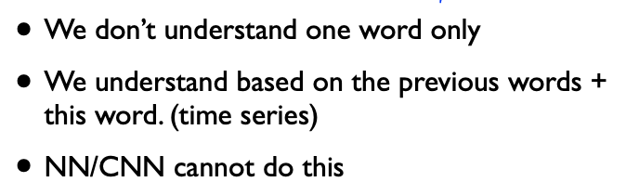
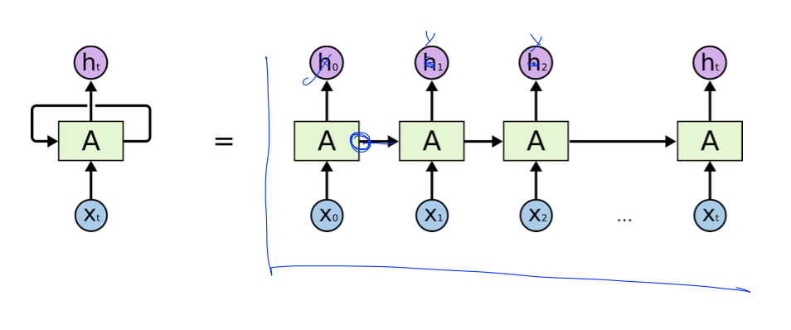
lec 12 RNN
Notes:
RNN운 sequence data를 처리하는 모델.
sequence 순서대로 처리하는, 연속적인 모델
음성인식, 자연어처리 등 (앞뒤 문맥을 함께 이해해야 해석가능)
순차적으로 들어오는 입력을 그림으로 표현하면.
간단하게 표현하면.(recurrent)
이전의 상태가 영향을 준다는 것.
RNN에서 가장 중요한 것은 state를 갖는다는 것.(ht)
매번 들어오는 입력은 Xt.

Slide 12
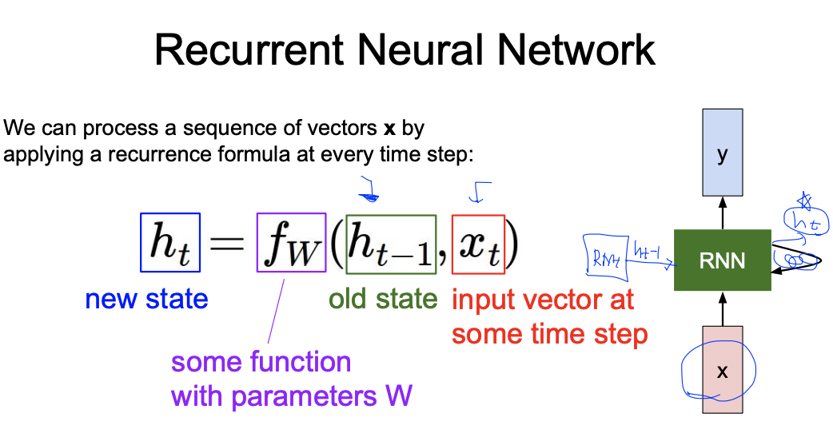
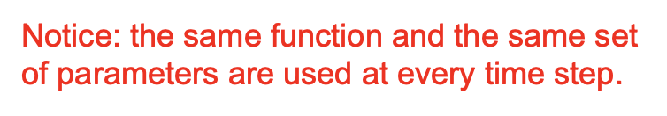
lec 12 RNN
Notes:
RNN은 일반적으로 step을 거칠 때마다 어떤 결과를 예측하게 되는데, 예측 값을 y라고 한다.
이전 단계에서의 상태 값, 입력 벡터로 계산하면 새로운 상태 값이 만들어 진다.

Slide 13
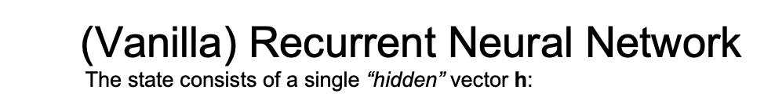
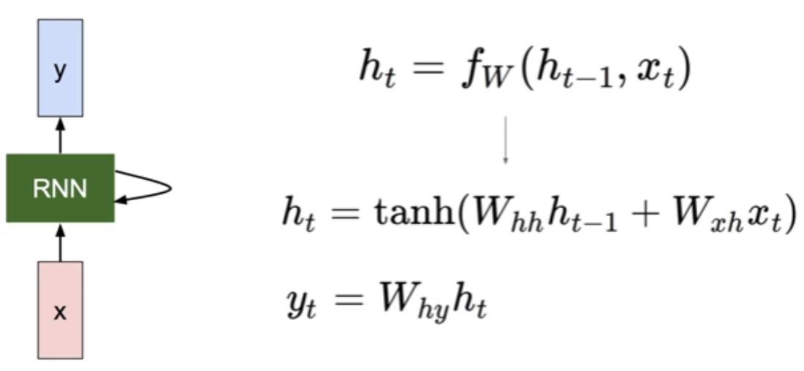
lec 12 RNN
Notes:
기본적인 RNN. 가장 단순한 형태.
t는 sequence data에 대한 특정 시점의 데이터. 여기서는 t에 대해 두가지를 계산한다.
첫번째 줄의 공식은 W의 이전 상태와 입력을 가지고 fw에 해당하는 tanh 함수를 호출하는 것.
ht는 현재 상태를 의미하고 h의 t-1번째는 old(이전) 상태와 입력 값(x)을 사용해서 계산한다.
yt는 예측 값을 의미하고 W와 현재 상태(ht)를 곱해서 계산함.

Slide 14
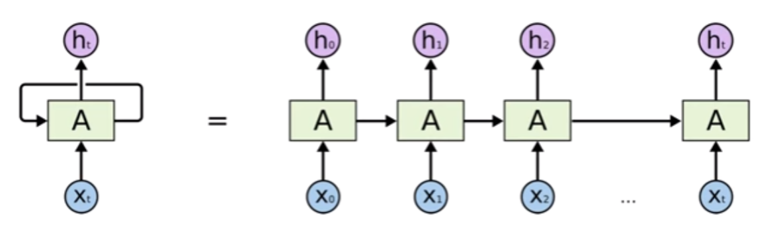
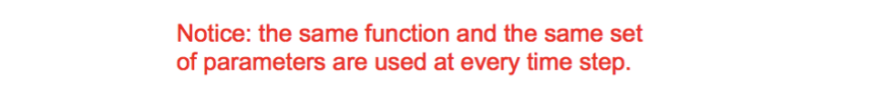
lec 12 RNN
Notes:
같은 함수에 대해 같은 입력이 매번 똑같이 사용되고 있다. (weight)
step마다 다른 값이 적용되는 것이 아니다.

Slide 15
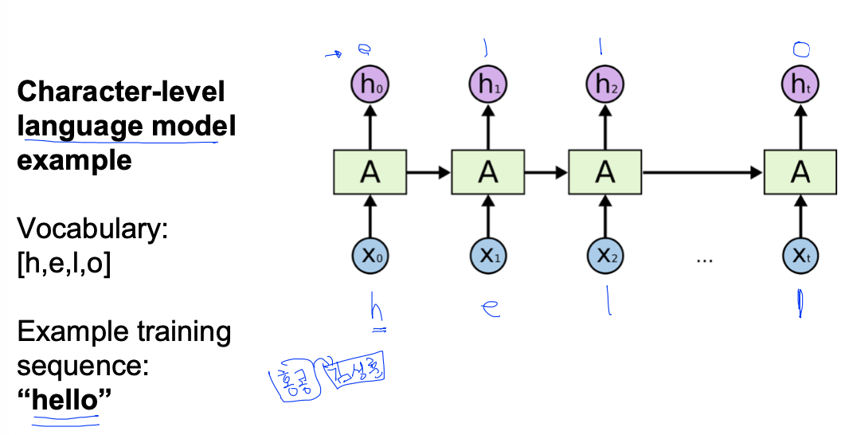
lec 12 RNN
Notes:
language model을 만든다고 했을때 (출력 결과로 단어와 같은 글자를 예측하는 모델)
4가지 종류의 글자 h,e,l,o가 있고, 연속된 sequence인 “hello”에 대해 이후에 나올 값을 예측하려고 할때.

Slide 16
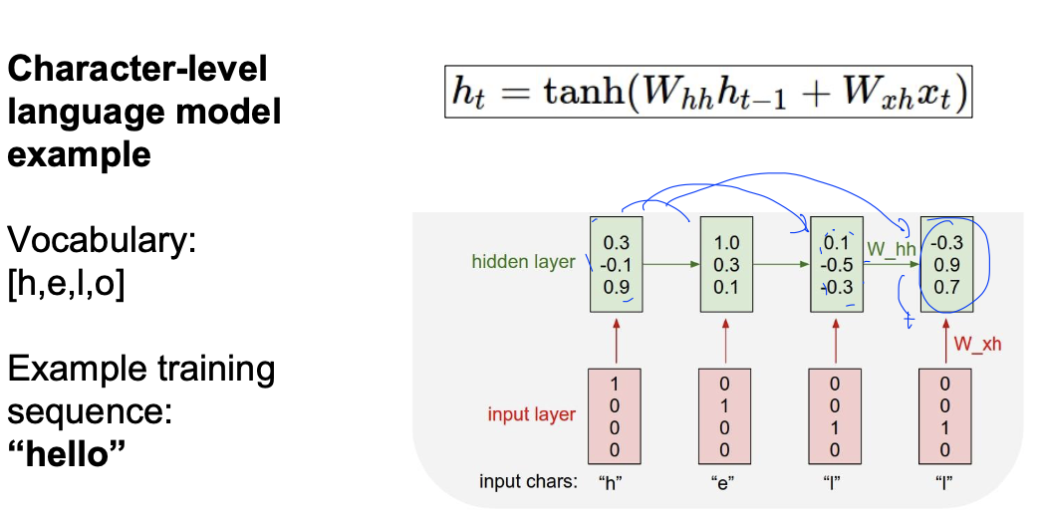
lec 12 RNN
Notes:
4가지 종류의 글자 – 크기가 4인 벡터로 처리.
multi-nomial classification에서 봤던 것 처럼 4가지 중에서 하나를 선택, (one-hot encoding)
몇번째 값이 커졌느냐에 따라 순서대로 h,e,l,o (이번 그림에는 ‘o’가 없다.)
공식에서 보여주는 것처럼 h의 값과 x의 값을 W와 계산한 다음 tanh 함수에 전달하면 hidden layer에서 보여주는 값이 차례대로 만들어 진다. 매번 계산이 끝날 때마다 새로운 상태를 가리키는 hidden layer의 값이 바뀌는 것을 볼 수 있다.
tanh 함수는 -1에서 1사이의 값을 가진다.

Slide 17
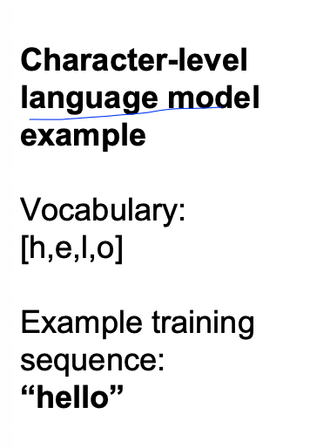
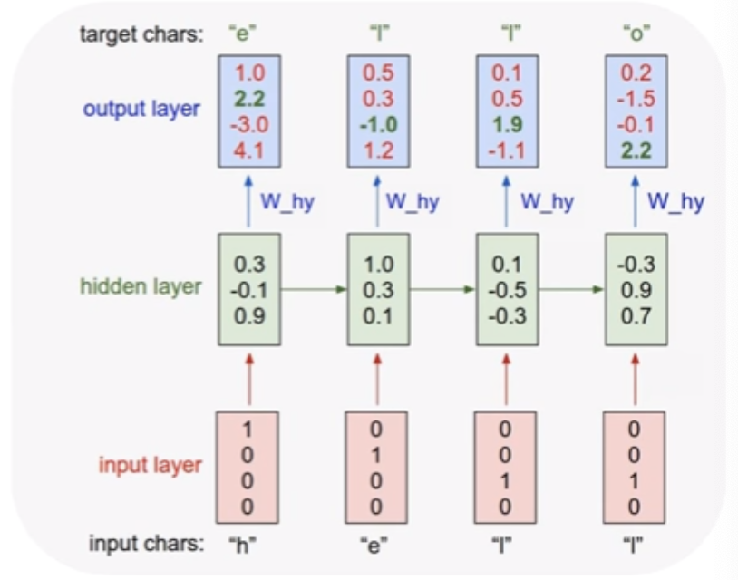
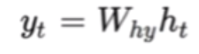
lec 12 RNN
Notes:
최종적으로 모든 단계에서 값을 예측하고 실제 값과 맞는지 비교 가능.
”hello”가 들어왔다면 “hell”에 대한 예측은 “ello”가 되어야 하지만,
h가 입력된 첫번째 예측에서

Slide 18
lab 11, 12
2020.08.12
Youngjo Cha
Mobile & Network Intelligence Laboratory

Slide 19
lab 11 : CNN_MNIST
batch_size = 128
nb_classes = 10
np_epoch = 12
img_rows, img_cols = 28, 28 # input image dimensions nb_filters = 32 # number of filters pool_size = (2, 2) # pooling area size (max pooling) kernel_size = (3, 3) # kernel size
(X_train, y_train), (X_test, y_test) = mnist.load_data()

Slide 20
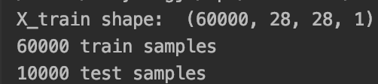
lab 11 : CNN_MNIST
X_train = X_train.reshape(X_train.shape[0], img_rows, img_cols, 1) X_test = X_test.reshape(X_test.shape[0], img_rows, img_cols, 1) input_shape = (img_rows, img_cols, 1)
X_train = X_train.astype('float32') X_test = X_test.astype('float32') X_train /= 255 X_test /= 255

Slide 21
lab 11 : CNN_MNIST
model.add(Conv2D(nb_filters, kernel_size, padding='valid', input_shape=input_shape)) model.add(Activation('relu')) model.add(Conv2D(nb_filters, kernel_size)) model.add(Activation('relu')) model.add(MaxPool2D(pool_size=pool_size)) model.add(Dropout(0.25))

Slide 22
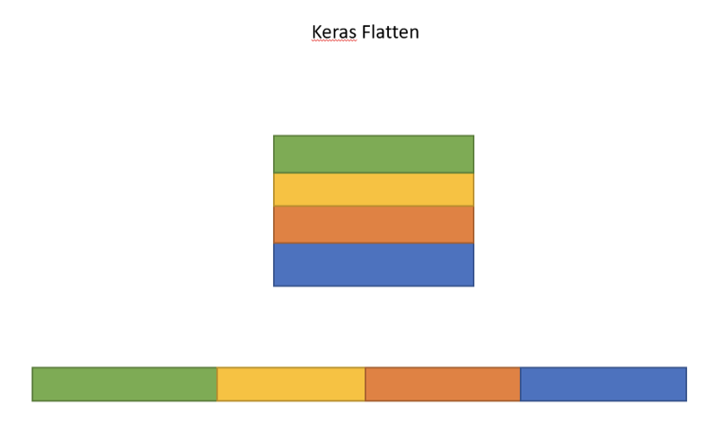
lab 11 : CNN_MNIST
model.add(Flatten()) model.add(Dense(128)) model.add(Dropout(0.5)) model.add(Dense(nb_classes)) model.add(Activation('softmax'))

Slide 23
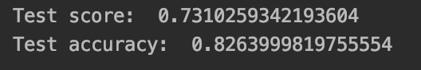
lab 11 : CNN_MNIST
model.compile(loss='categorical_crossentropy', optimizer='adadelta', metrics=['accuracy']) model.fit(X_train, Y_train, batch_size=batch_size, epochs=np_epoch, verbose=1, validation_data=(X_test, Y_test))

Slide 24
lab 12 : RNN_hello_char
sample = “hihello”
char_set = list(set(sample) # => {‘I’, ‘e’, ‘h’, ‘l’, ‘o’}
char_dic = {w: I for I, w in enumerate(char_set)}
x_str = sample[:-1] #hihell
y_str = sample[1:] #ihello
data_dim = len(char_set)
timesteps = len(y_str)
num_classes = len(char_set)

Slide 25
lab 12 : RNN_hello_char
# char to index
x = [char_dic[c] for c in x_str]
y = [char_dic[c] for c in y_str]
# one-hot encoding
x = np_utils.to_categorical(x, num_classes=num_classes)
# reshape X to b [samples, time steps, features]
x = np.reshape(x, (-1, len(x), data_dim))
same for y

Slide 26
lab 12 : RNN_hello_char
model = Sequential()
model.add(LSTM(num_classes, input_shape=(
timesteps, data_dim), return_seuquences=True))
model.add(TimeDistributed(Dense(num_classes)))
model.add(Activation(‘softmax’))
…

Slide 27
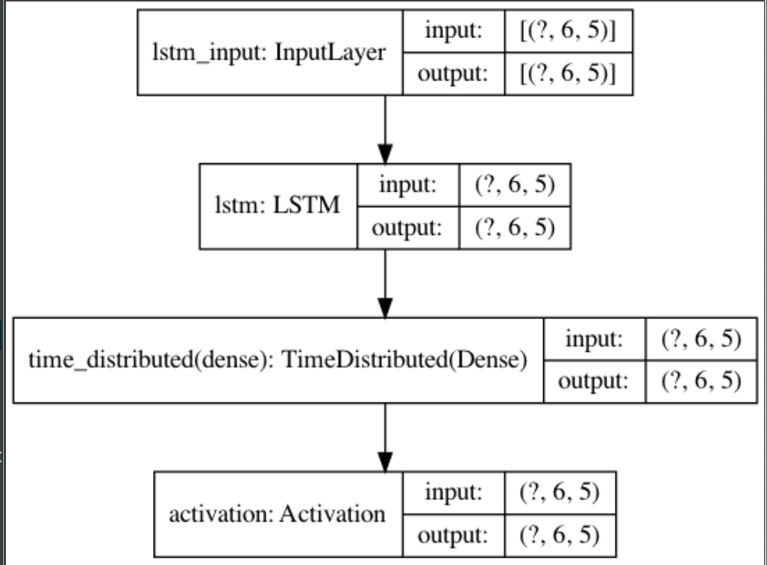
lab 12 : RNN_hello_char
plot_model(model, to_file=os.path.basename(__file__) + ‘.png’, show_shapes=True)

Slide 28
lab 12 : RNN_hello_char
predictions = model.predict(x, verbose=0)
for I, prediction in enumerate(predictions):
print(prediction)
x_index = np.argmax(x[i], axis=1)
x_str = [char_set[j] for j in x_index]
print(x_index, ‘’.join(x_str))
index = np.argmax(prediction, axis=1)
result = [char_set[j] for j in index]
print(index, ’’.join(result))

Slide 29
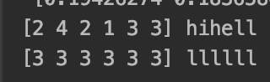
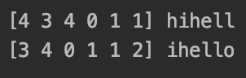
lab 12 : RNN_hello_char
epochs=100
epochs=500
Notes:
400 중반..

Slide 30
lab 12 : RNN_hello_char (acc 1.0)
model.add(LSTM(num_classes*128, input_shape=(timesteps, data_dim), return_sequences=True)) model.add(LSTM(num_classes*64, return_sequences=True)) model.add(LSTM(num_classes*16, return_sequences=True)) model.add(LSTM(num_classes*4, return_sequences=True)) model.add(TimeDistributed(Dense(num_classes))) model.add(Activation('softmax'))

Slide 31
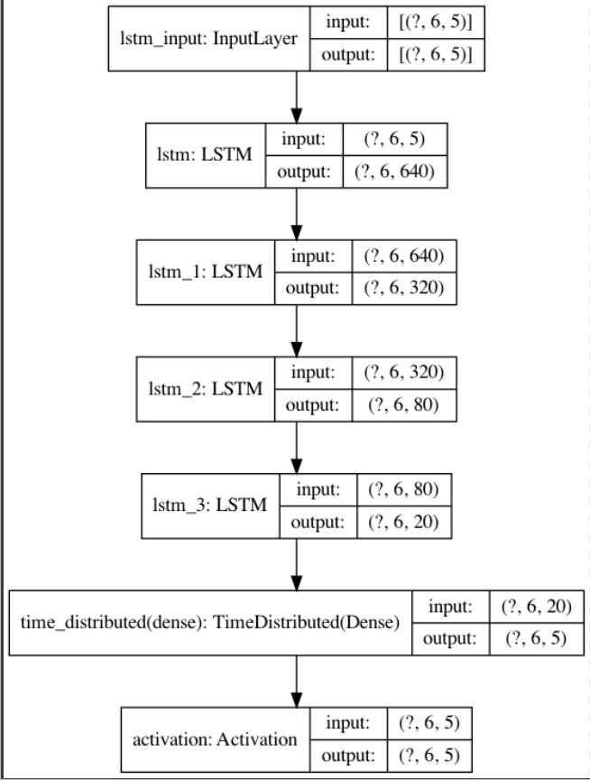
lab 12 : RNN_hello_char (acc 1.0)

Slide 32
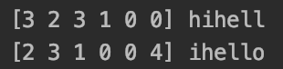
lab 12 : RNN_hello_char (acc 1.0)
epochs=200
Notes:
108

Slide 33
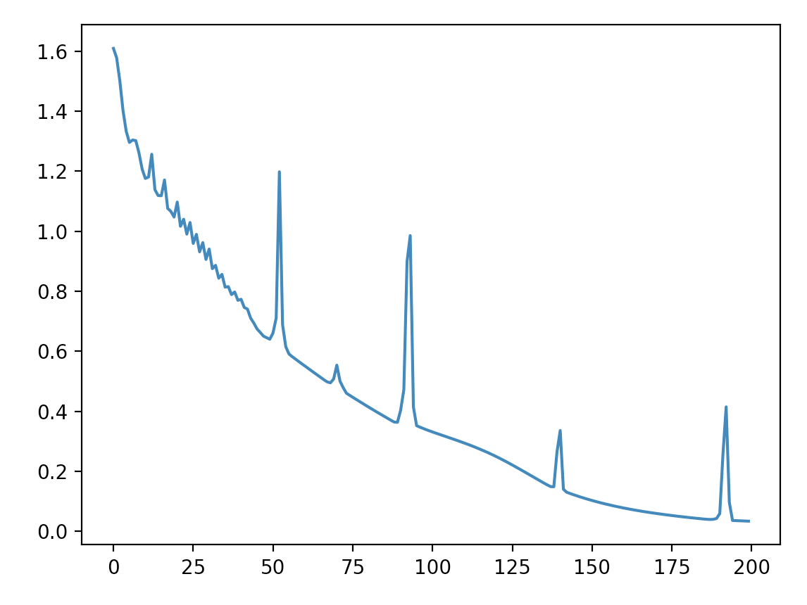
lab 12 : RNN_hello_char (acc 1.0)
loss

